Slide 1

PHÒNG GIÁO DỤC VÀ ĐÀO TẠO QUẬN LONG BIÊN
TRƯỜNG MẦM NON NGUYỆT QUẾ
LĨNH VỰC PHÁT TRIỂN NGÔN NGỮ
TRUYỆN: NHỔ CỦ CẢI
LỨA TUỔI : 3 – 4 TUỔI
THỜI GIAN : 20 – 25 PHÚT
GIÁO VIÊN : HOÀNG ANH

Slide 2
Mục đích-yêu cầu
Kiến thức:
Trẻ nhớ tên truyện, kể ra được các nhân vật trong truyện.
Trẻ hiểu nội dung câu chuyện: “Nhổ Củ Cải kể về ông lão nông dân trồng được một cây cải và hàng ngày ra sức chăm sóc, nhưng bất ngờ là nó trở thành một cây cải khổng lồ. Đến một ngày nọ, ông ra vườn nhỏ nhưng nhổ mãi chẳng được nhưng có sự giúp đỡ của mọi người trong gia đình nên ông đã nhổ được củ cải”
Trẻ nhớ một số lời thoại của nhân vật trong truyện
Kỹ năng:
Trẻ hứng thú nghe truyện, hiểu và trả lời các câu hỏi cô đưa ra theo nội dung truyện.
Trẻ thể hiện được một số giọng điệu của nhân vật trong truyện.
Phát triển ngôn ngữ mạch lạc cho trẻ, rèn cho trẻ cách nói câu hoàn chỉnh.
Trẻ biết cách chơi trò chơi
Thái độ:
Trẻ thực hiện được các yêu cầu của cô.
Biết nghe lời ông bà bố mẹ, cô giáo và người lớn.
Qua câu chuyện giáo dục trẻ biết yêu quý, chăm sóc cây. Biết đoàn kết đểtạo thành sức mạnh tập thể

Slide 3
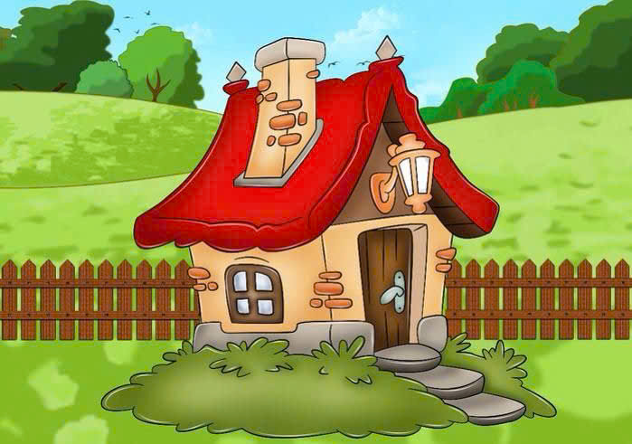


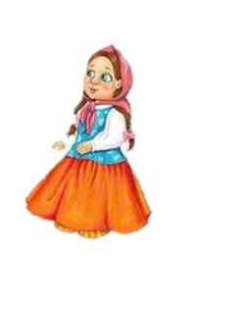
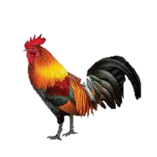




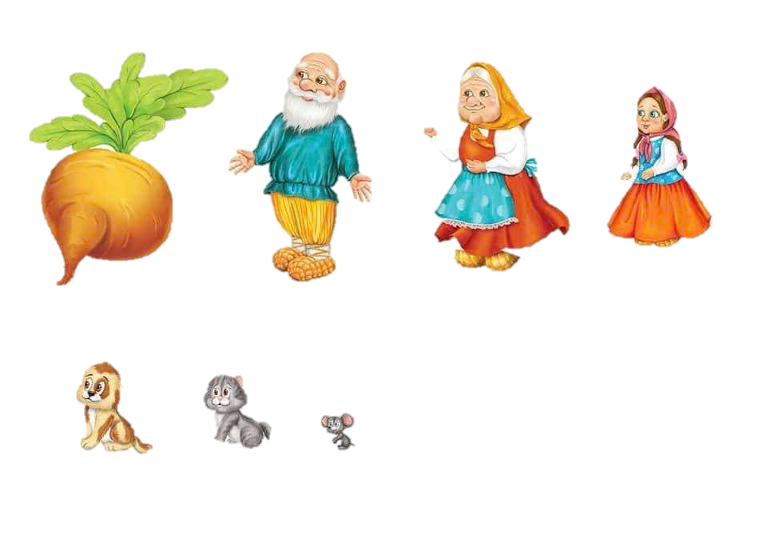
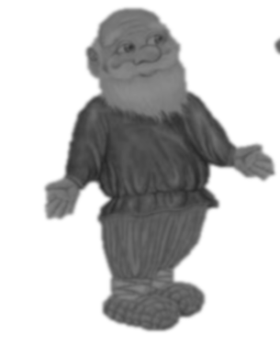
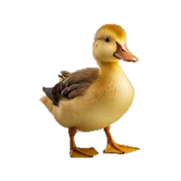
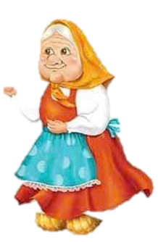
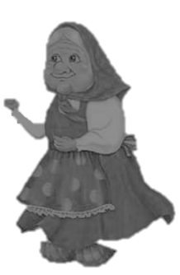
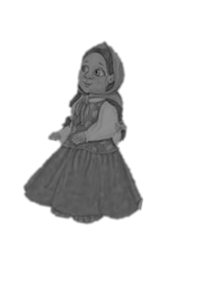



Slide 4
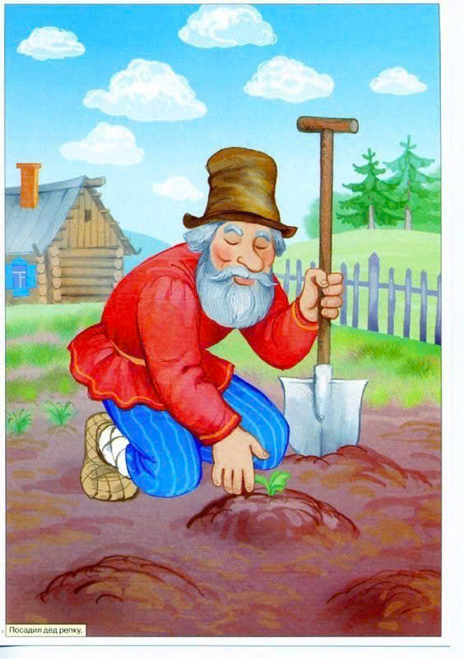
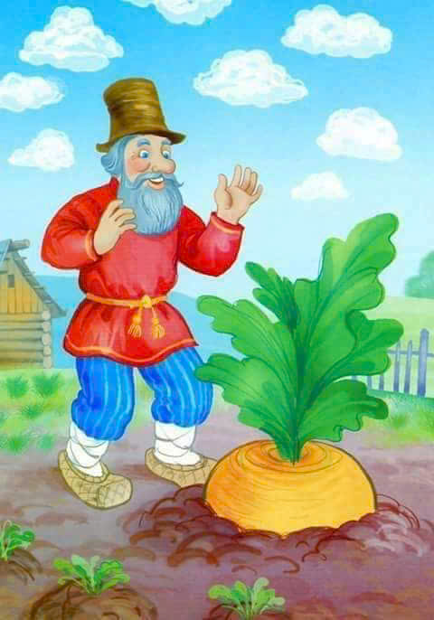
Vào mùa thu, ông già mang về một cây củ cải nhỏ và trồng trong vườn. Ngày ngày, ông ra sức chăm chút cho cây. Sáng nào ông cũng cho cây cải uống một gáo nước. Chiều nào ông cũng bắt sâu, nhỏ cỏ cho cây.
Cây cải cũng không phụ lòng tốt của ông, nó lớn nhanh như thổi. Chẳng bao lâu nó đã trở thành một cây cải khổng lồ, to chưa từng thấy.

Slide 5
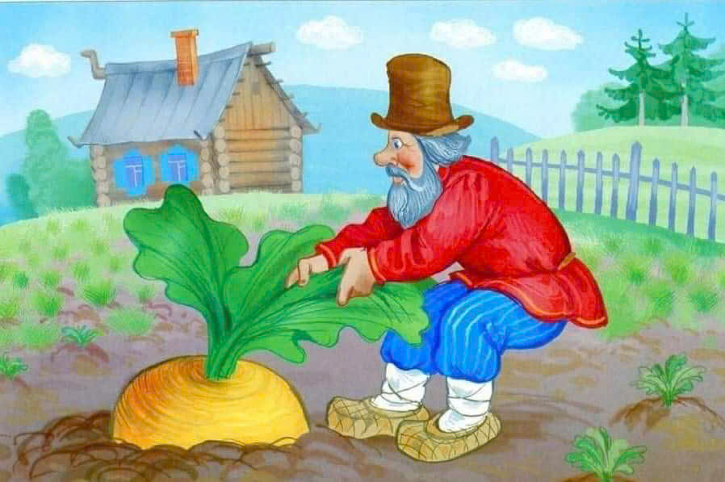
Một buổi sáng, ông già ra vườn định nhổ củ cải về cho bà cháu và cháu gái. Ông nhổ mãi, nhổ mãi mà cây cải vẫn không hề nhúc nhích. Ông gọi bà già:
- Bà nó ơi! Mau lại đây! Mau giúp tôi nhỏ củ cải!

Slide 6
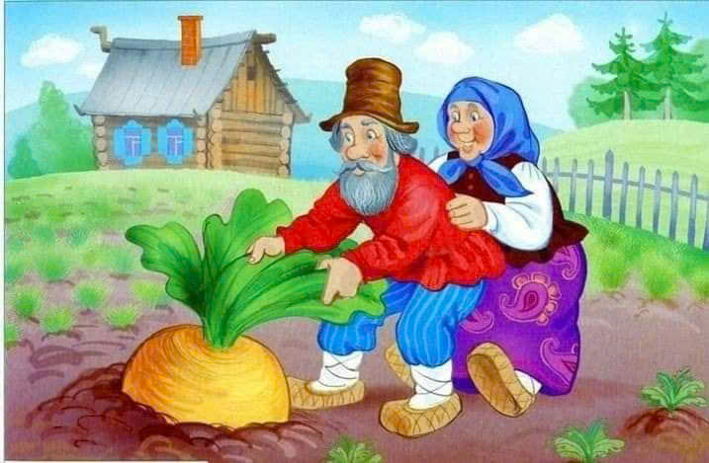
Bà già chạy ra túm áo ông, ông nắm cây cải nhổ mãi, nhổ mãi vẫn không được. Bà già gọi cháu gái:
- Cháu gái ơi! Cháu gái ơi! Lại đây giúp ông bà nhổ củ cải với nào!

Slide 7
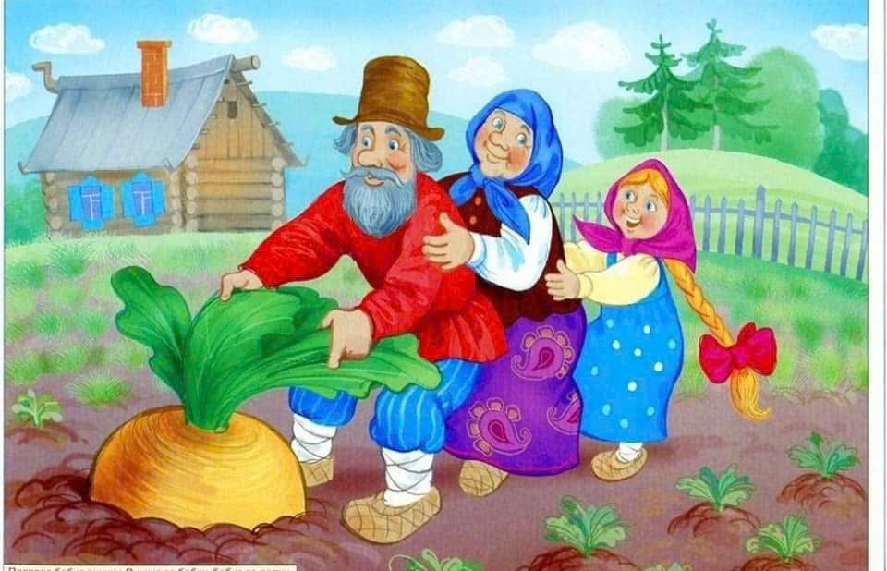
Cháu gái liền chạy lại kéo áo bà, bà túm áo ông, ông nắm cây cải nhổ mãi, nhổ mãi chẳng ăn thua gì. Cháu gái gọi Chó con:
- Chó con ơi! Mau lại đây! Mau giúp tôi nhổ củ cải nào!

Slide 8
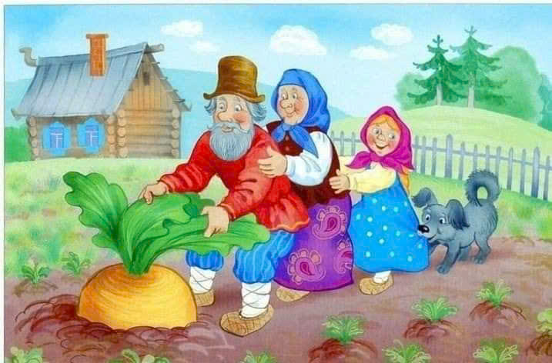
Chó con chạy lại ngậm lấy bím tóc của cháu gái. Cháu gái kéo áo bà, bà túm áo ông, ông nắm cây cải. Kéo mãi, nhổ mãi mà cây cải vẫn trơ trơ. Chó con gọi mèo con:
- Mèo con ơi! Mau lại đây! Mau giúp tôi nhổ củ cải!

Slide 9
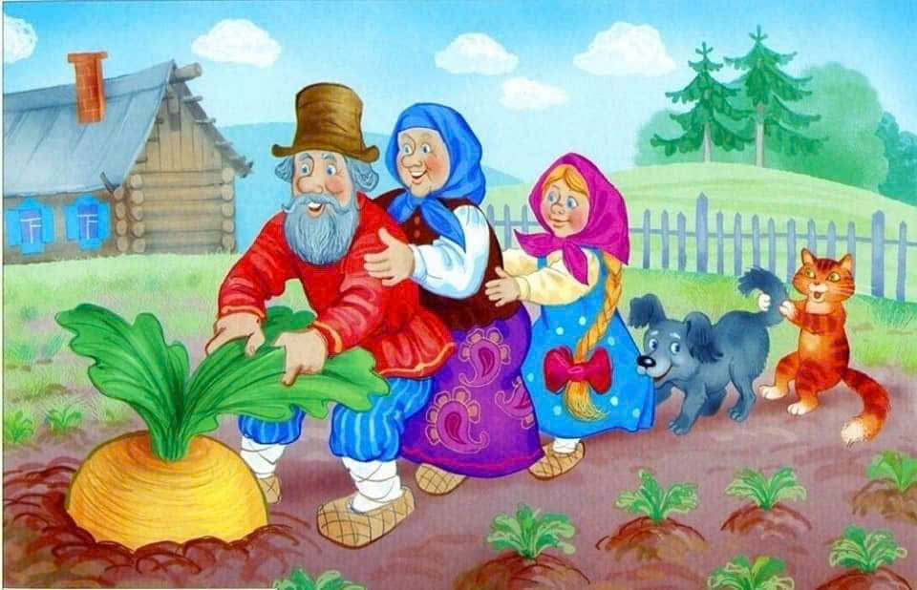
Mèo con chạy lại cắn đuôi Chó con, Chó con ngậm bím tóc cháu gái, cháu gái kéo áo bà, bà túm áo ông, ông nắm cây cải. Kéo mãi, nhổ mãi mà cây cải vẫn ì ra. Mèo con gọi Chuột nhắt:
- Chuột nhắt ơi! Mau lại đây! Mau giúp tôi nhổ củ cải!

Slide 10
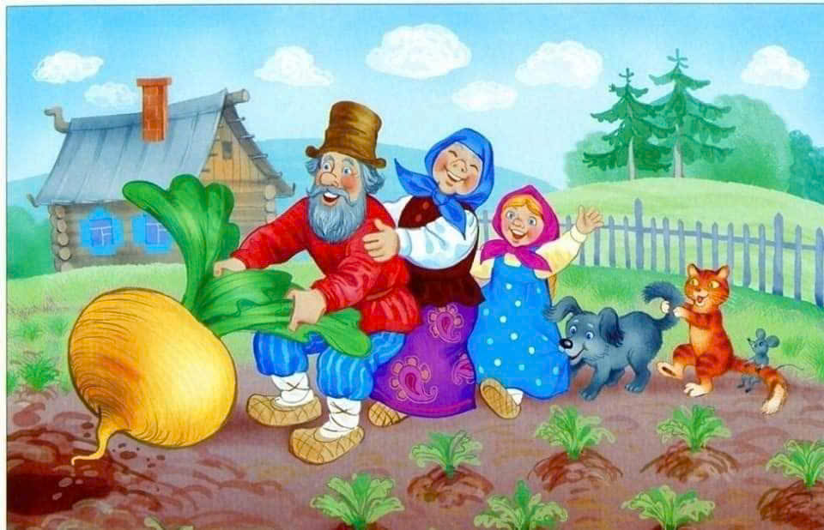
Chuột nhắt chạy lại bắm đuôi Mèo, Mèo cắn đuôi Chó, Chó ngậm bím tóc cháu gái, cháu gái kéo áo bà, bà túm áo ông, ông nắm cây cải. Một, hai, ba… Cây cải gan lì đã bị kéo lên khỏi mặt đất.

Slide 11

Tất cả sung sướng, nhảy múa quanh cây cải:
“Nhổ cải lên! Nhổ cải lên!
Ái chà chà! Ái chà chà! Lên được rồi!”

